Slide 1
CHỦ ĐỀ 8
HỌC TẬP VÀ RÈN LUYỆN THEO ĐỊNH HƯỚNG NGHỀ NGHIỆP

Slide 2
NHIỆM VỤ 7
Đánh giá những thuận lợi, khó khăn trong việc xây dựng, thực hiện kế hoạch học tập, rèn luyện theo nhóm nghề lựa chọn

Slide 3
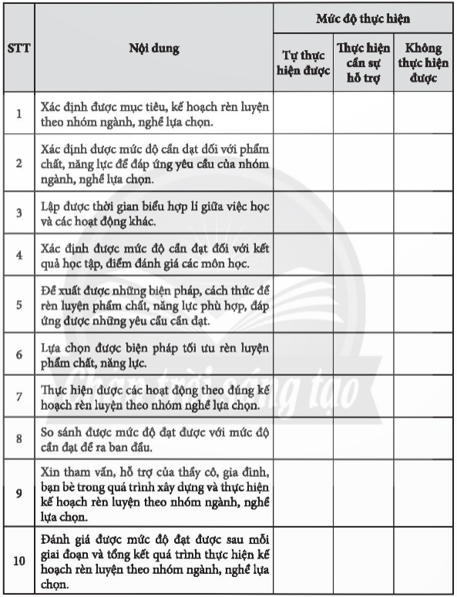
Thực hiện phiếu khảo sát

Slide 4
Những nội dung các thành viên trong tổ tự thực hiện được
TỔNG HỢP
Những nội dung các thành viên trong tổ cần sự hỗ trợ
Những nội dung các thành viên trong tổ không thực hiện được
Với những nội dung các thành viên trong tổ không thực hiện được, cần đưa ra những đề xuất về cách khắc phục

Slide 5
TỔNG KẾT
ĐÁNH GIÁ
KẾT QUẢ THỰC HIỆN
CHỦ ĐỀ 8

Slide 6
TỔNG KẾT
Chia sẻ những trải nghiệm em thấy có ý nghĩa trong chủ đề
Tìm hiểu nội dung chủ đề 9

Slide 7
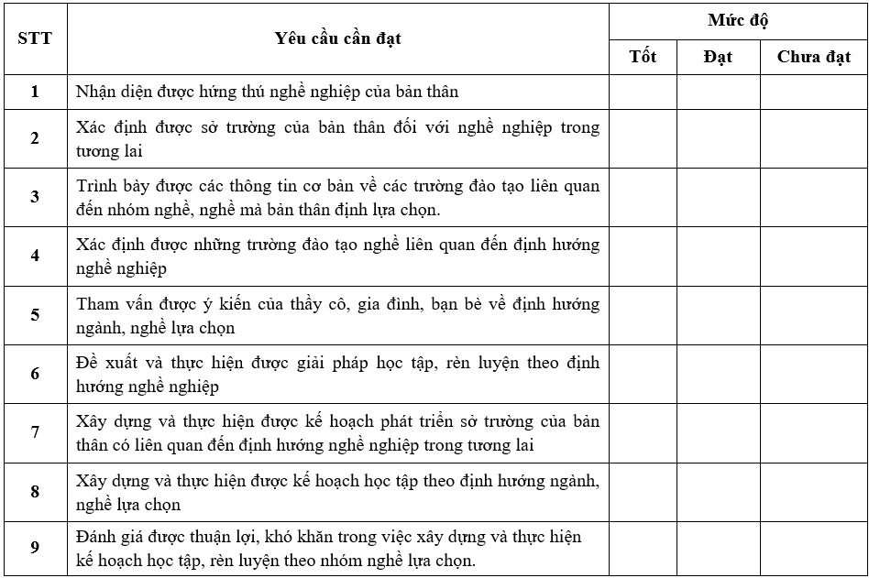
ĐÁNH GIÁ CUỐI CHỦ ĐỀ
Đạt: Đạt ít nhất 6 trong 9 tiêu chí.
Chưa đạt: Đạt từ 5 tiêu chí trở xuống

